Slide 1
ỦY BAN NHÂN DÂN QUẬN LONG BIÊN
TRƯỜNG MN LONG BIÊN
LĨNH VỰC PHÁT TRIỂN NGÔN NGỮ
ĐỀ TÀI : THƠ EM VẼ BÁC HỒ
LỨA TUỔI: NHÀ TRẺ (24-36 THÁNG)
GIÁO VIÊN: VŨ THU HUYỀN

Slide 2
VIDEO BÀI HÁT : EM MƠ GẶP BÁC HỒ

Slide 3
TRÒ CHUYỆN VỀ NỘI DUNG BÀI HÁT

Slide 4
CÔ GIỚI THIỆU TÊN BÀI THƠ, TÊN TÁC GIẢ
CÔ ĐỌC DIỄN CẢM LẦN 1: KHÔNG SỬ DỤNG TRANH MINH HỌA
CÔ ĐỌC DIỄN CẢM LẦN 2: SỬ DỤNG TRANH MINH HỌA

Slide 5
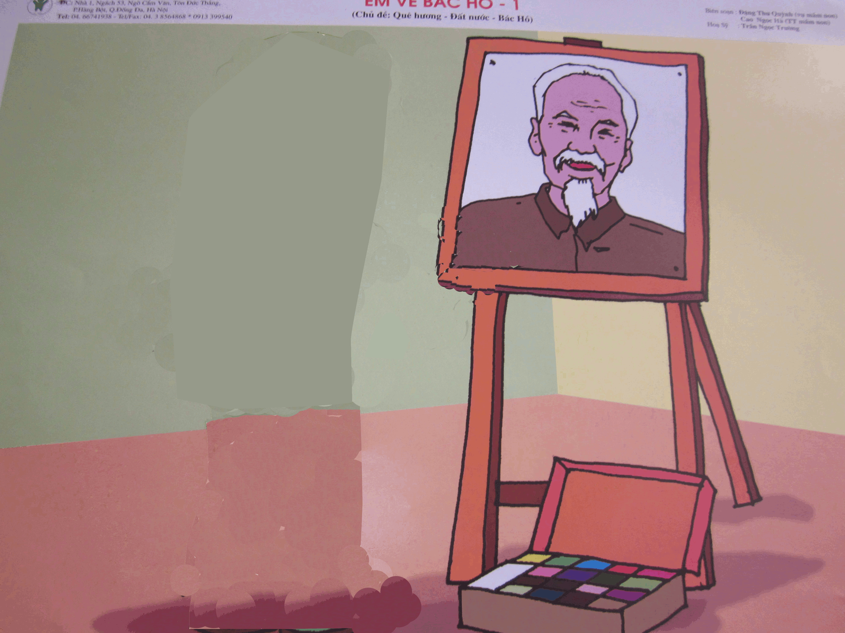
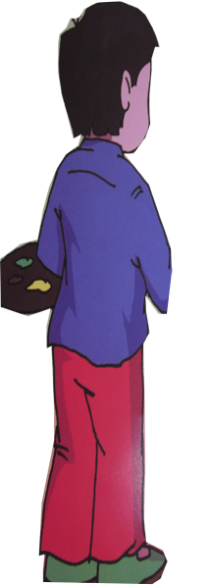

Slide 6
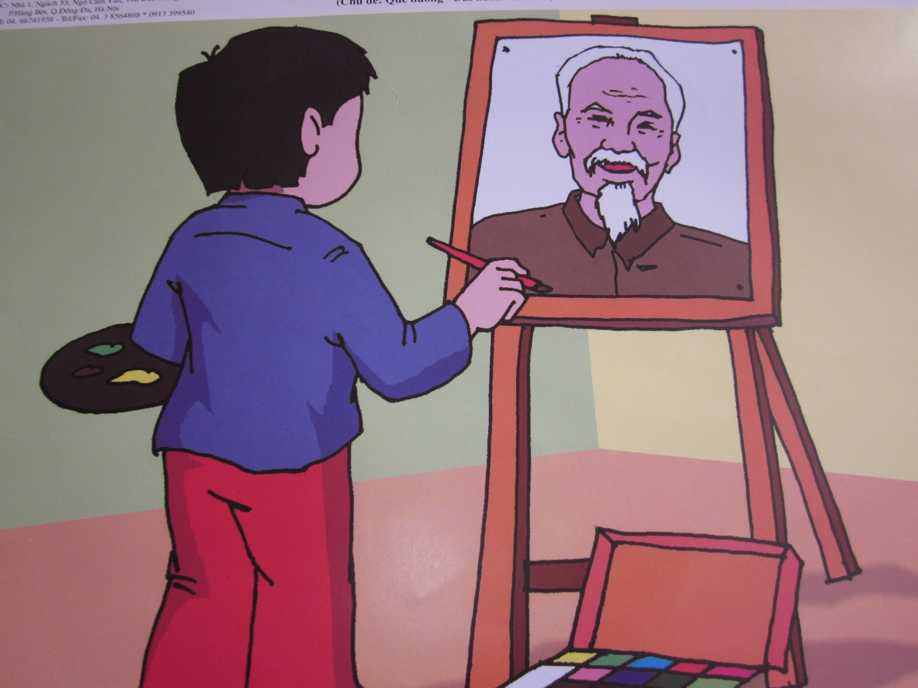

Slide 7
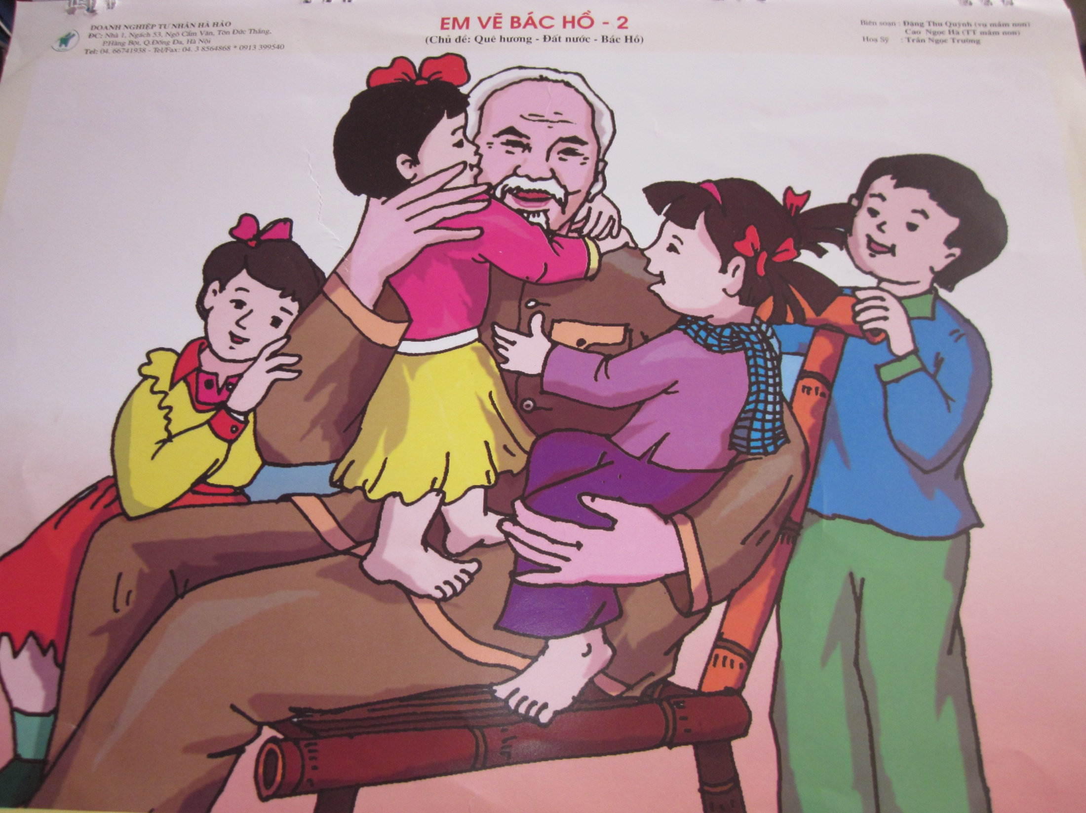

Slide 8
ĐÀM THOẠI VỀ NỘI DUNG BÀI THƠ

Slide 9
GIÁO DỤC TRẺ

Slide 10
DẠY TRẺ ĐỌC THƠ

Slide 11
CHÚC CÁC BÉ LUÔN CHĂM NGOAN VÀ HỌC GIỎI!

